Slide 1
Figuren falten
Magic Ball
Martina Tschager;
Corinne Landi

Slide 2
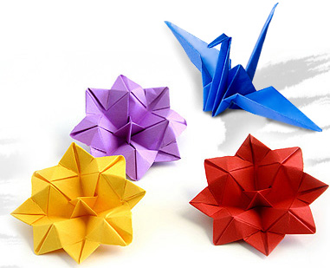
Origami=Papierfalten
Beim Papierfalten geht es darum, aus einem meist quadratischen Blatt Papier eine Figur zu falten. Diese Figur kann ein- oder zweidimensional sein.
Aus einem Blatt Papier kann man alles mögliche falten. Vom Papierflieger bis hin zu komplizierten geometrischen Formen.

Slide 3

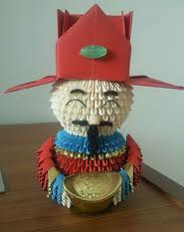
Origami in der Geschichte
Entstand schon 100 vor Christus in China
Damals aber nicht aus Papier, sondern aus anderen Stoffen
In Europa zu Beginn des letzten Jahrhunderts
Später gab es eine Art Revolution in der Faltkunst

Slide 4
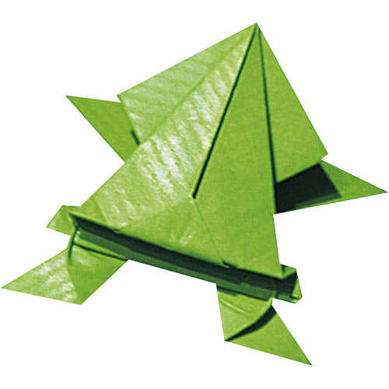
der FROSCH
Zum Beginnen etwas einfaches:
Material: ein Papier (rechteckig)

Slide 5
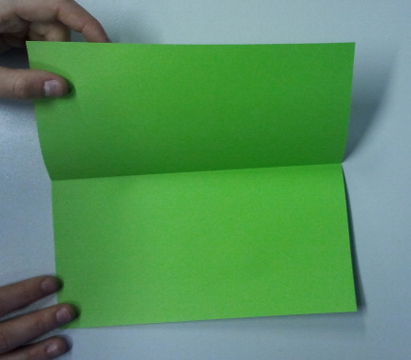
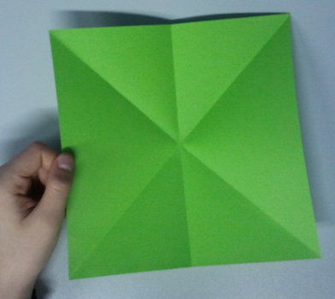
Anleitung
1.Schritt
Papier in der Mitte falten Blatt um 90° drehen und längs
der Symmetrieachsen falten

Slide 6
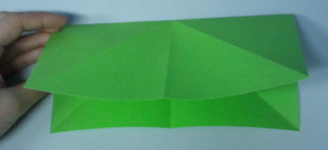
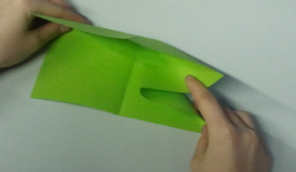
Anleitung
2.Schritt
Blatt dann nochmal in der
Mitte falten
Rechtes Eck nach Innen falten
Dasselbe auch mit dem linken Eck durchführen

Slide 7
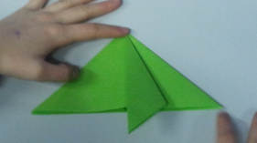
Anleitung
3.Schritt
Das rechts entstandene Dreieck zur Mitte falten
Dasselbe auch beim linken Dreieck durchführen
…
Die Dreiecke die entstanden sind, dann nochmal zur Hälfte falten

Slide 8
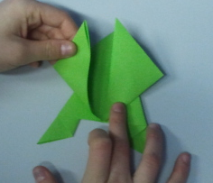
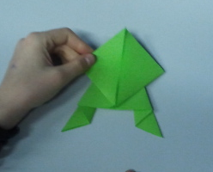
Anleitung
4. Schritt
Den halbfertigen Frosch umdrehen und dort die zwei unteren Ecken des großen Dreiecks nach oben falten, sodass ein kleines Quadrat entsteht

Slide 9
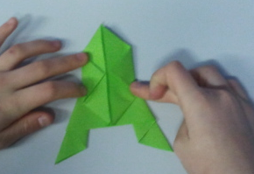
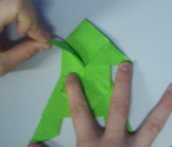
Anleitung
5. Schritt
Die äußeren zwei Ecken nach innen falten
Die zwei oberen Ecken nach unten falten

Slide 10
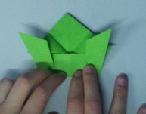
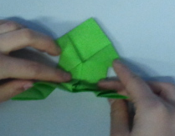
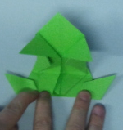
Anleitung letzte Schritte
Unteren Teil nach oben falten
Wieder öffnen und di Füße nach oben falten

Slide 11
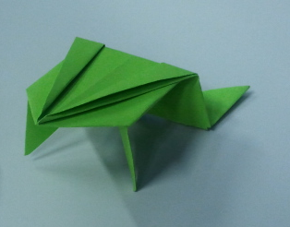
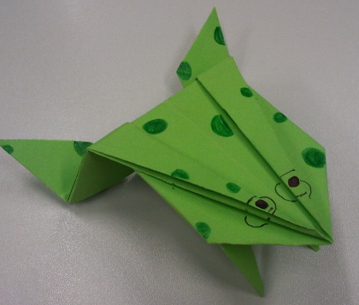
UNSER SPRINGFROSCH ☺

Slide 12
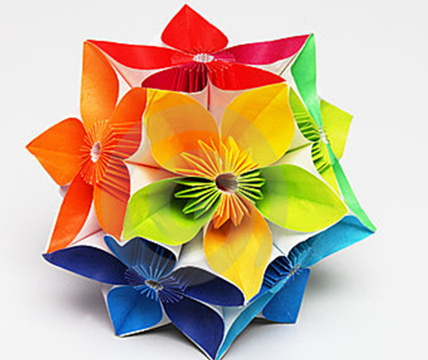
FLOWER-BALL

Slide 13
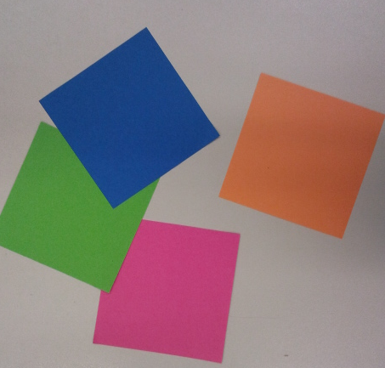
ANLEITUNG zum Flower-ball
5 Blätter (quadratisch) für eine Blüte
(je nach Größe des Balls verändert sich die Menge an Blüten
Geschickte Finger ;-)

Slide 14
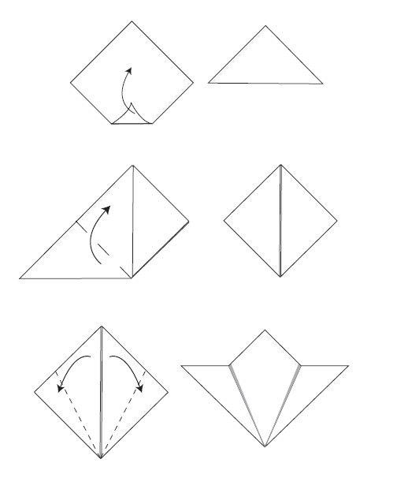
ANLEITUNG
1.Schritt

Slide 15
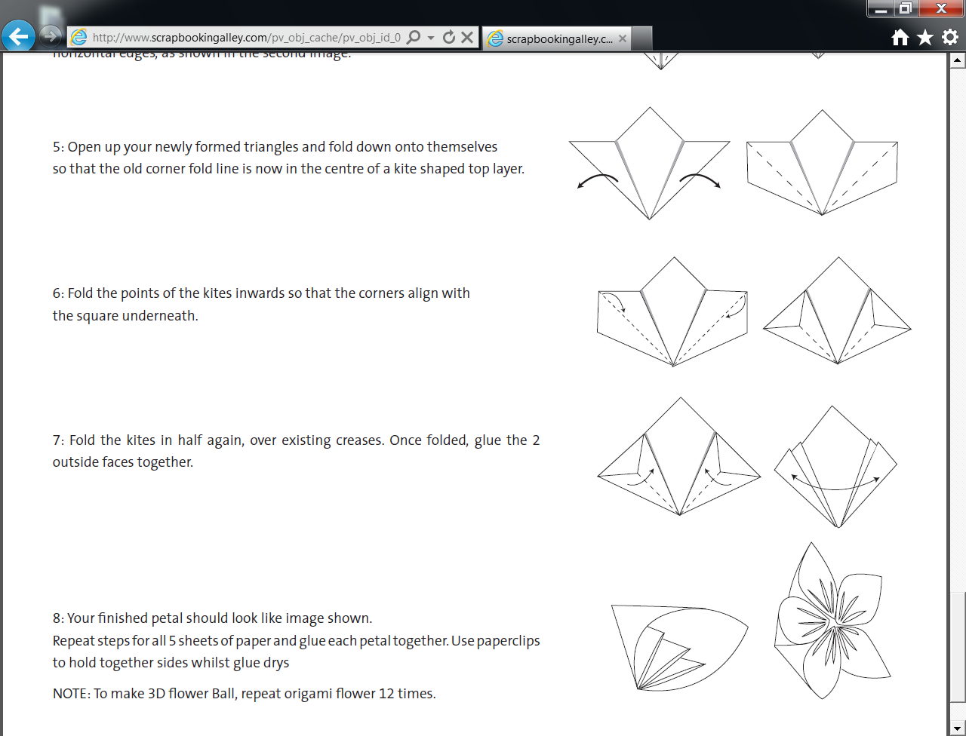
ANLEITUNG
2.Schritt

Slide 16
ANLEITUNG
3.Schritt und Letzter Schritt
Um eine vollständige Blüte zu bekommen, muss man 5 Blütenblätter (siehe links) zusammenkleben.

Slide 17
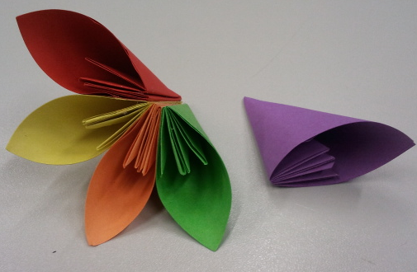
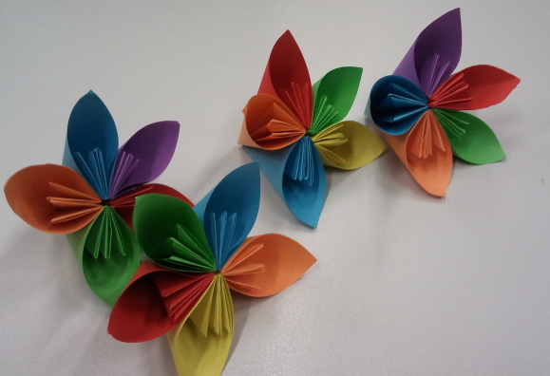
Und dann…

Slide 18
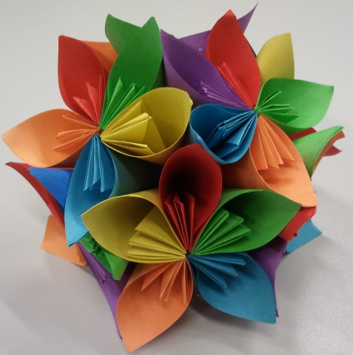
…Unser fertiger Flower-ball

Slide 19
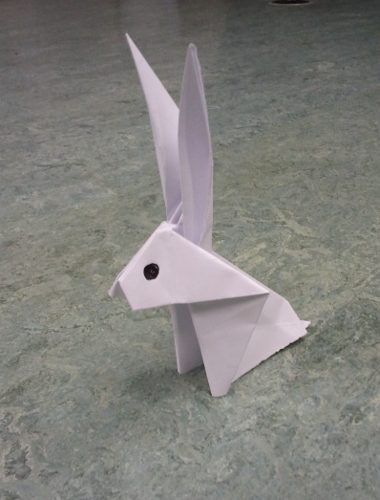
Noch ein kleines Special, passend zur Osterzeit
☺

Slide 20
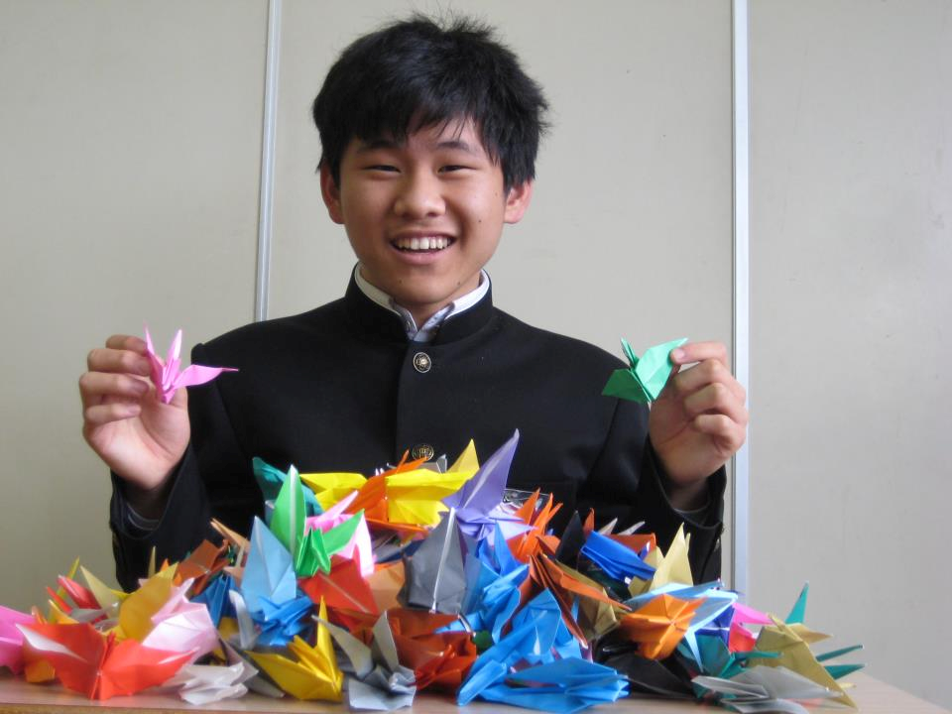
Dies war unser Projekt.
Wir hoffen, es hat euch gefallen ☺

